Slide 1




Slide 2


Kể tên các con sông và rừng lớn ở Việt Nam.
Sông
Rừng
VS
Sông Hồng
Sông Đà
Rừng Cúc Phương
Rừng U Minh
Sông Mã
Sông Mê Kông
Rừng Nam Cát Tiên
Rừng thông Bồ Bồ
Sông Đồng Nai
Sông Hoà Bình
Rừng Tam Đảo
Rừng Yok Đôn Đắk Lắk

Slide 3



8

Slide 4

7

Slide 5

4. Một số biện pháp bảo vệ tài nguyên thiên nhiên và phòng, chống thiên tai

Slide 6
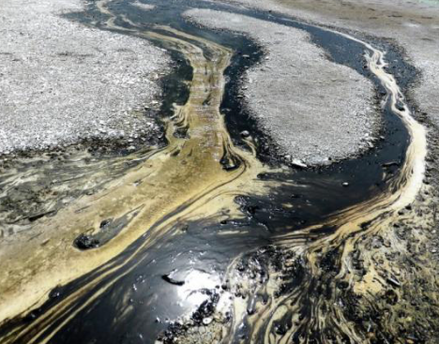
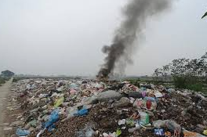
Đốt chất thải
Ô nhiễm nguồn nước

Slide 7
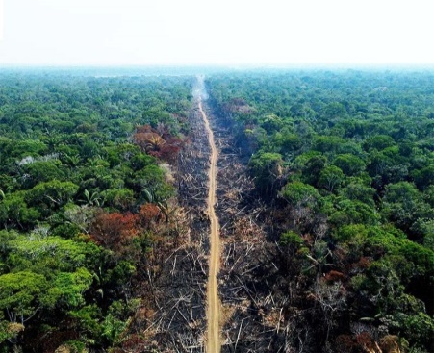
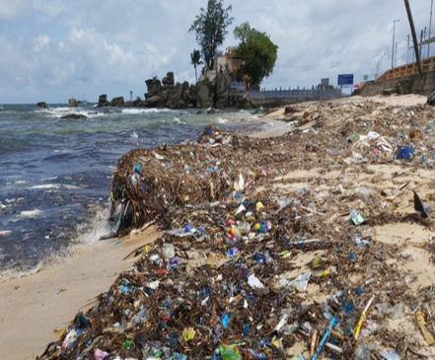
Cháy rừng
Ô nhiễm biển

Slide 8
Đọc thông tin, quan sát hình 11 và dựa vào hiểu biết của bản thân, em hãy nêu một số biện pháp bảo vệ tài nguyên thiên nhiên và phòng, chống thiên tai.
Khai thác hợp lí, sử dụng tiết kiệm và hiệu quả tài nguyên
Dự báo và cảnh báo sớm thiên tai
Trồng rừng và bảo vệ rừng
Rèn luyện các kĩ năng phòng, chống thiên tai
BIỆN PHÁP
Sử dụng các nguồn năng lượng tái tạo (năng lượng mặt trời, gió, ... )
Giáo dục ý thức bảo vệ tài nguyên thiên nhiên và phòng, chống thiên tai
Xây dựng các công trình thuỷ lợi

Slide 9

7

Slide 10
Đọc thông tin, quan sát hình 11 và dựa vào hiểu biết của bản thân, em hãy nêu một số biện pháp bảo vệ tài nguyên thiên nhiên và phòng, chống thiên tai.
Thành phần thiên nhiên | Vai trò
Địa hình và khoáng sản
Khí hậu
Sông, hồ
Đất và rừng
+ Địa hình đồi núi thuận lợi cho việc hình thành các vùng chuyên canh nông nghiệp và lâm nghiệp; một số vùng núi có lợi thế về thủy điện, khai thác khoáng sản và phát triển du lịch,…
+ Địa hình đồng bằng thuận lợi cho việc tập trung dân cư, hình thành các trung tâm kinh tế…
- Khoáng sản được khai thác làm nguyên liệu, nhiên liệu cho nhiều ngành công nghiệp và một phần để xuất khẩu.
- Nguồn nhiệt, ẩm dồi dào nên cây trồng phát triển quanh năm và cho năng suất cao.
- Khí hậu thay đổi theo mùa và vùng miền nên sản phẩm nông nghiệp đa dạng.
- Sông, hồ cung cấp nước cho sản xuất và sinh hoạt, tạo điều kiện phát triển đánh bắt và nuôi trồng thuỷ sản, du lịch, giao thông đường thuỷ, thuỷ điện,...
- Tài nguyên đất được khai thác để trồng các cây công nghiệp lâu năm, cây dược liệu, cây lương thực, cây ăn quả,…; phát triển chăn nuôi gia súc…
- Rừng có vai trò quan trọng: cung cấp gỗ và nhiều sản vật phục vụ cho sản xuất, đời sống của con người (thực phẩm, dược liệu,...); hạn chế xói mòn đất, lũ lụt,...

Slide 11


VẬN
DỤNG

Slide 12


